Slide 1
WoMepS 2023 Datenvisualisierung mit R
M.Sc. Arieja Farugie
farugie@psych.uni-frankfurt.de
Jan Luca Schnatz
schnatz@psych.uni-frankfurt.de

Slide 2
Inhalt
Recap 1. Tag
ggplot-Grammatik
Nützliche Links
Themes und elements
Aufgabe – Plots für ein Paper
Evaluation

Slide 3
Zeitplan Tag 2
Uhr | Schwerpunkt
10:00 – 11:00 | Recap 1. Tag und ggplot-Grammatik
11:00 – 12:00 | Themes und elements – Plot wie ich es will!
12:00 – 12:30 | Pause/Mittagspause
12:30 – 13:30 | Plots für ein Paper - Aufgaben
13:30 – 14:00 | Besprechen der Ergebnisse und Evaluation

Slide 4
Recap 1. Tag

Slide 5
Recap 1. Tag
Basic Plots
Grundstrukturen der ggplot-Grammatik
Nutzen von Datenvisualisierung
Möglichkeiten der Visualisierung

Slide 6
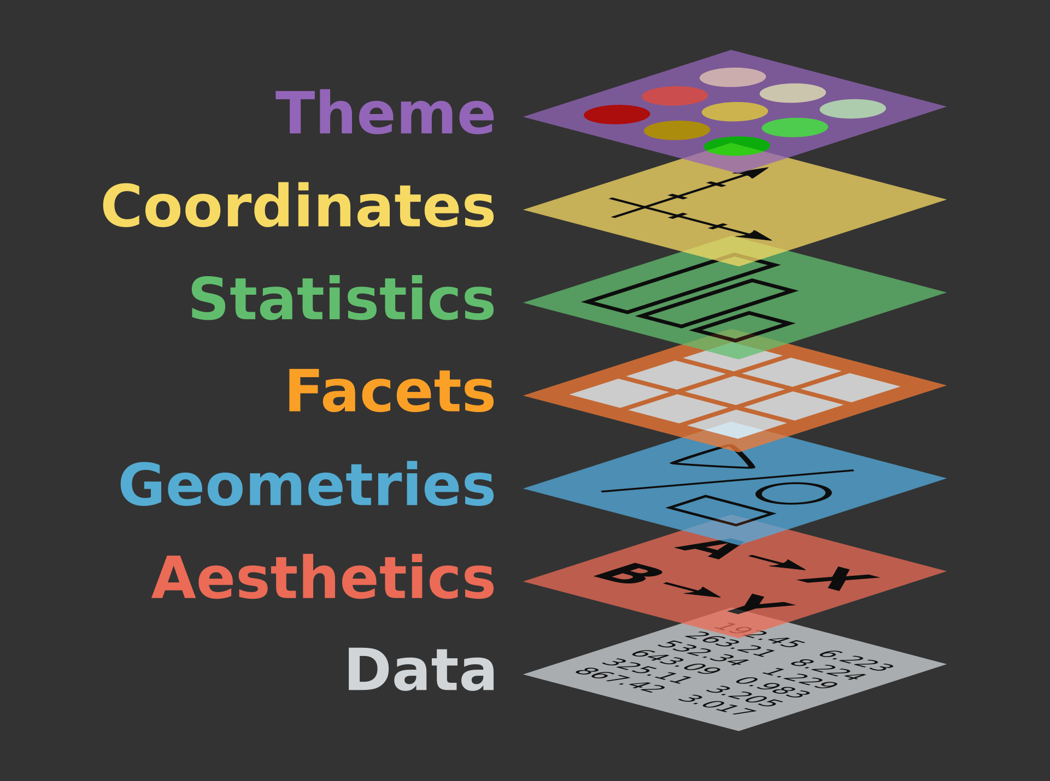
Ggplot-Grammatik

Slide 7
Ggplot-Grammatik
Data
Jede Visualisierung beginnt mit ggplot( ) und dem Befehl auf welchen Datensatz er sich beziehen soll
ggplot(Datensatzname)
Aesthetics
Nun sagen definieren wir, welche Variablen wir visualisiert haben wollen, wir fügen nun die Aesthetics [aes( )] in den ggplot-Befehl ein
ggplot(Datensatzname, aes(x=var1, y=var2))
Geometries
Wie sollen unsere Variablen aus unserem Datensatz visualisiert werden?
Wir fügen die geom_*( ) hinzu
ggplot(Datensatzname, aes(x=var1, y=var2)) +
geom_*( )
Basic geoms:
point
bar
boxplot
histogram

Slide 8
Ggplot-Grammatik
Facets
Visualisierungen nach Gruppen trennen → getrennte Visualisierungen, für jede Gruppe, durch hinzufügen von facet_*(vars(gruppenvariable))
ggplot(Datensatzname, aes(x=var1, y=var2)) +
geom_bar( ) +
facet_wrap(vars(gruppenvariable))
Statistics
Wir wollen nun die statistische Transformation der Daten, mit stat_*( ), spezifizieren
ggplot(Datensatzname, aes(x=var1, y=var2)) +
geom_histogram( ) +
stat_function(fun = dnorm)
ggplot(Datensatzname, aes(x=var1, y=var2)) +
geom_histogram(
aes(y= after_stat(count/sum(count)))
)
Themes und elements

Slide 9
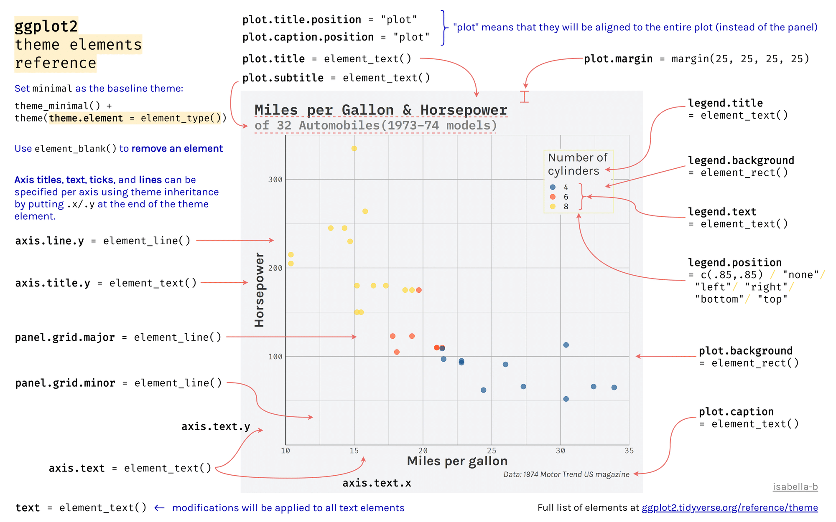
Themes und appearence
https://isabella-b.com/blog/ggplot2-theme-elements-reference/

Slide 10
Themes und appearence
Luca
Aussehen der Grafik definieren
mehrere Plots nebeneinander
labs usw. umschreiben
titel usw.
background usw.

Slide 11
Aufgaben 2. Tag
Sie wollen ein Paper publizieren und Ihrer Forschungsgruppe sind Sie für die Datenvisualisierung zuständig
Sie haben folgende Aufgaben:
Erstellen Sie eine deskriptive Grafik Ihrer Wahl
Visualisieren Sie ein Ergebnis Ihres Papers
Bspw. Mittelwertsunterschiede
Bspw. Regressionsanalyse

Slide 12
Aufgaben 2. Tag
Tipps
Überlegen Sie sich anhand der vorliegenden Daten eine Fragestellung bzw. eine Hypothese
Bsp. Mittelwertsunterschied
Gibt es einen Unterschied im Verdienst zwischen den Geschlechtern?
Bsp. Regression
Mit steigendem Alter steigt das BMI

